Slide 1

Ttg 2022
Seminari enit
Focus Europa: la Spagna

Slide 2

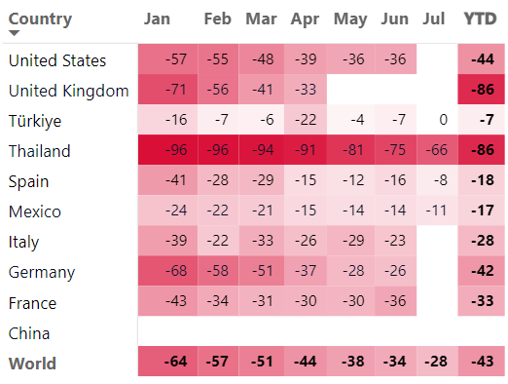
Il turismo internazionale nel mondo
(gennaio – luglio 2022)
Dai dati UNWTO del mese di luglio 2022, gli arrivi dei primi sette mesi dell’anno hanno raggiunto il 57% dei livelli pre-pandemia.
Rispetto invece allo stesso periodo del 2021, nel periodo gennaio-luglio 2022 gli arrivi di turisti internazionali sono quasi triplicati (+172%).
Arrivi internazionali 2022 comparati con il 2019 (%)
2
Fonte: Ufficio Studi ENIT su dati UNWTO

Slide 3


EUROPA, ZOCCOLO DURO DEL TURISMO MONDIALE
L’Europa nel 2021 ha accolto 288,4 milioni di turisti in arrivo (il 38,7% del 2019), registrando il calo più contenuto tra i continenti sul 2019 (-61,3%) e facendo segnare l’aumento maggiore sul 2020 (+21,1%) rispetto al totale mondiale e alle altre aree di destinazione:
in Asia e Pacifico poco più di 20 milioni di arrivi dall’estero (-94,3% sul 2019; -65,1% sul 2020),
in America 82,4 milioni di flussi (-62,4%; +18,1%),
in Africa 19,4 milioni (-71,3%; +3,3%)
e in Medio Oriente 18,6 milioni (-74,5%; -6,2%).
In termini di entrate, l’Europa ha incassato 260,1 milioni di euro, circa la metà (49,9%) degli introiti da turismo internazionale, pari a 521 milioni di euro. Si tratta tuttavia del 50,7% degli incassi del 2019.
Destinazione/arrivi in milioni | 2019 | 2020 | 2021 | Var. % 21/19 | Var. % 21/20
Mondo | 1.465 | 406 | 429 | -70,7 | +5,8
Europa | 745,2 | 238,1 | 288,4 | -61,3 | +21,1
Asia e Pacifico | 359,6 | 59,2 | 20,6 | -94,3 | -65,1
America | 219,3 | 69,8 | 82,4 | -62,4 | +18,1
Africa | 68,1 | 18,8 | 19,4 | -71,5 | +3,3
Medio Oriente | 73 | 19,8 | 18,6 | -74,5 | -6,2
 |  |  |  | % su valute locali, prezzi costanti
Destinazione/entrate in miliardi di euro | 2019 | 2020 | 2021* | Var. % 21/19 | Var. % 21/20
Mondo | 1.325 | 579 | 521 | -60,6 | +6,8
Europa | 513,0 | 208,1 | 260,1 | -49,6 | +21,6
Asia e Pacifico | 394,3 | 110,5 | 79,5 | -79,7 | -29,1
America | 294,8 | 109,9 | 118,2 | -59,9 | +5,5
Africa | 34,8 | 13,1 | 14,1 | -60,0 | +4,3
Medio Oriente | 88,2 | 37,8 | 49,6 | -41,3 | +34,0
3
Fonte: Ufficio Studi ENIT su dati UNWTO

Slide 4

Un Italia al TOP per entrate
L’Italia ha registrato entrate per 21,3 miliardi di euro (+22,7% sul 2020; -52,0% sul 2019), con una quota di mercato che è passata al 4,2% dal 3,6% del 2020, portando il nostro paese al quarto posto della scala globale per entrate da turismo internazionale.
Nell’anno sono salite anche le quote di Spagna (da 3,4% a 5,6%), mentre sono diminuite quelle degli USA (da 13,3% a 11,4%) e della Germania (da 4,1% a 3,6%).
 |  |  |  | % su valute locali, prezzi costanti
Destinazione/entrate in miliardi di euro | 2019 | 2020 | 2021* | Var. % 21/19 | Var. % 21/20
Mondo | 1.325 | 479 | 521 | -60,6 | 6,8
USA | 177,7 | 63,5 | 59,4 | -64,7 | -3,1
Francia | 56,7 | 28,5 | 34,5 | -39,2 | 21,1
Spagna | 71,2 | 16,2 | 29,2 | -59,0 | 80,2
Italia | 44,3 | 17,3 | 21,3 | -51,9 | 22,7
UK | 47,1 | 16,6 | 19,2 | -60,0 | 11,9
Germania | 37,3 | 19,4 | 18,8 | -49,6 | -2,8
Turchia | 26,6 | 8,9 | 17,6 | -30,2 | 103,8
Messico | 22,0 | 9,6 | 16,7 | -19,4 | 80,0
Australia | 40,8 | 22,6 | 14,4 | -65,6 | -39,6
Macao (Cina) | 35,8 | 8,0 | 13,0 | -61,8 | 68,7
4
TOP 10 paesi per entrate da turismo internazionale in ordine decrescente a prezzi e cambi correnti nel 2021. Per Francia e Regno Unito il dato sul numero dei turisti stranieri 2021 non è ancora disponibile
Fonte: Ufficio Studi ENIT su dati UNWTO

Slide 5
La nuova geografia dei mercati
Nella nuova geografia dei mercati turistici, alla perdita temporanea di mercati tradizionalmente al top come USA (ora al 6°), UK (sceso al 13°) e Russia (giù al 15°), salgono alle prime posizioni bacini come Svizzera, Paesi Bassi, Austria
Fonte: Ufficio Studi ENIT su dati ISTAT

Slide 6
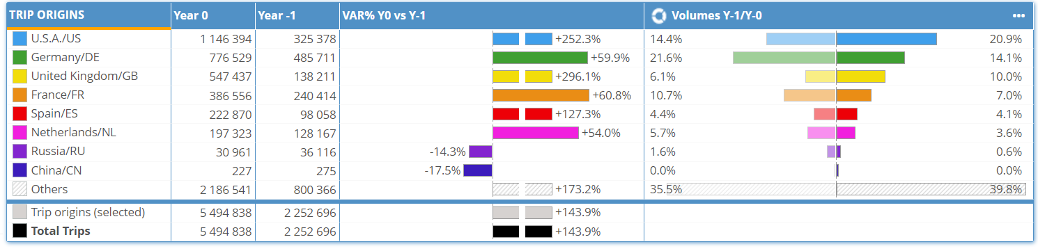
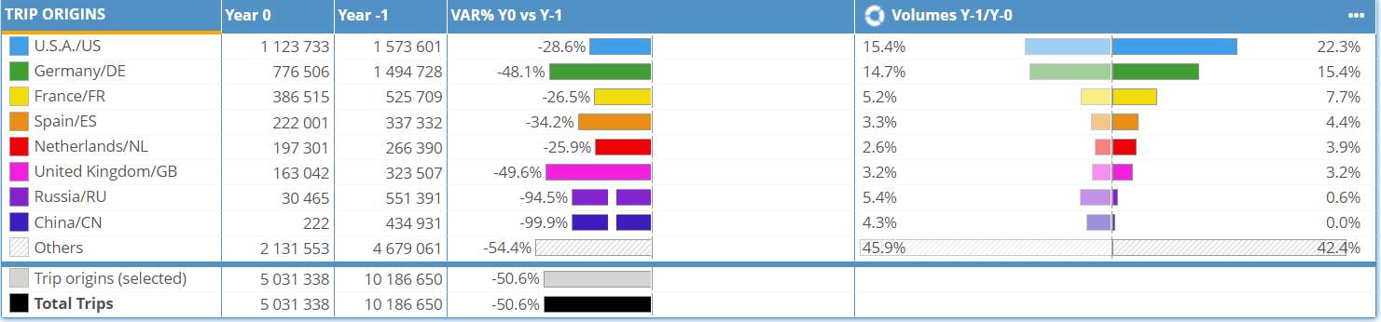
I-III trimestre 2022
Arrivi aeroportuali internazionali in Italia vs 2021, vs 2019
6
Fonte: Ufficio Studi ENIT su dati Forward Data

Slide 7
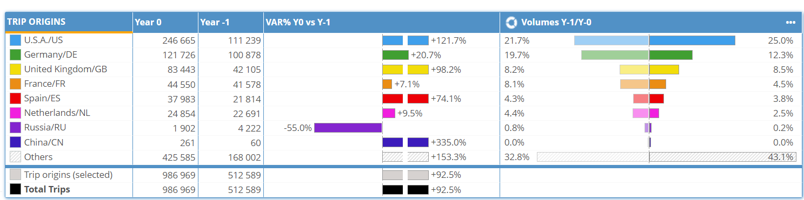
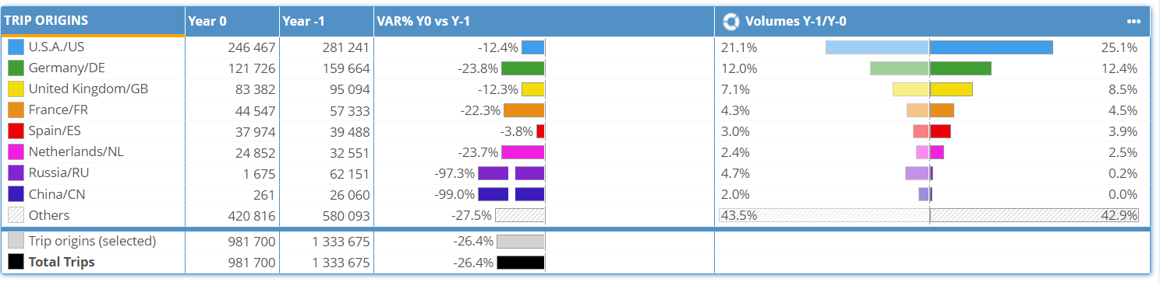
IV trimestre 2022
Prenotazioni aeroportuali internazionali in Italia vs 2021, vs 2019
7
Fonte: Ufficio Studi ENIT su dati Forward Data

Slide 8
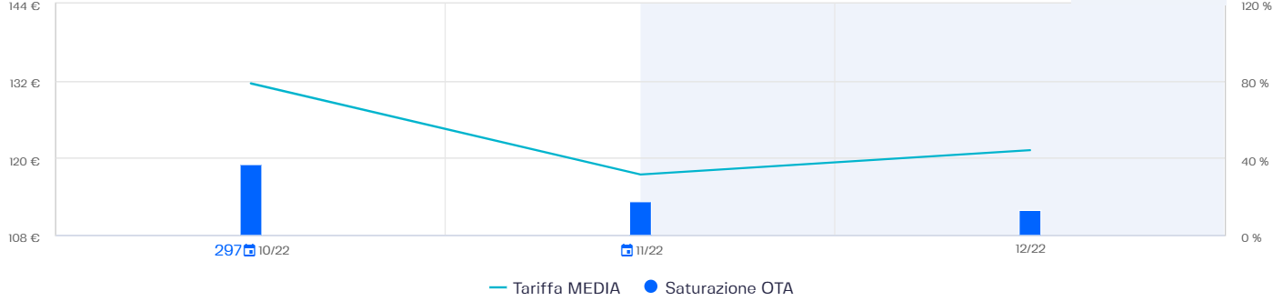
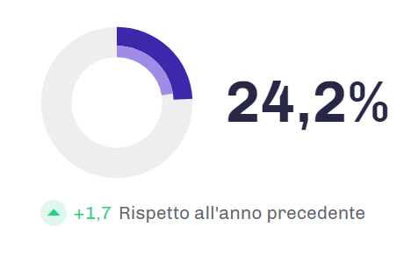
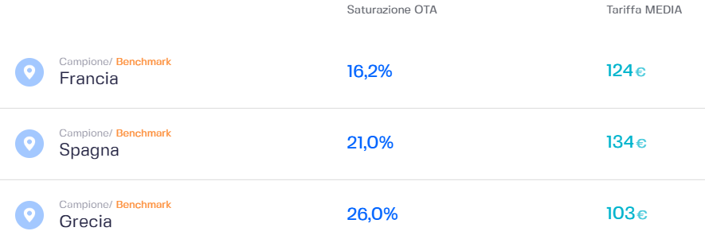
Prenotazioni strutture ricettive presenti sulle Online Travel Agencies, ott-dic 22
37,0%
17,6%
13,3%
8
Fonte: Ufficio Studi ENIT su dati The Data Appeal Company

Slide 9

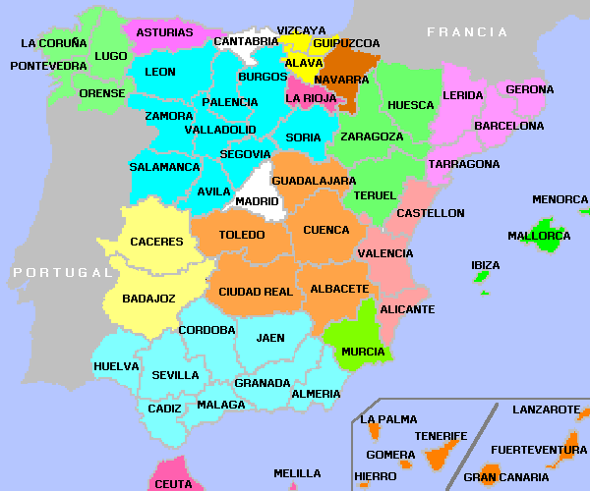
SCHEDA PAESE SPAGNA
Popolazione 47.432.805
PIL 6,7% (I trimestre 2022)
Inflazione 9% (settembre 2022)
Debito pubblico 116,1% (II trimestre 2022)
Debito estero (mln/€) 2.328 (giugno 2022)
Disoccupazione 12,5% (I semestre 2022)
9

Slide 10

I viaggi degli spagnoli
144,4 milioni di viaggi nel 2019
142,9 milioni di viaggi nel 2021
76,74 milioni di viaggi nel I semestre 2022
20,12 milioni di viaggi all’estero nel 2019
7,2 milioni di viaggi all’estero nel 2021
5,96 milioni di viaggi all’estero nel I semestre 2022

Slide 11
Viaggi degli spagnoli all’estero tra gennaio e maggio 2022
 | PAESE | Gennaio-maggio 2022 | Maggio 2022 | Durata media (giorni)
1 | Francia | 2.393.888 | 504.812 | 2,8
2 | Portogallo | 1.774.354 | 411.357 | 2,2
3 | Italia | 679.694 | 171.611 | 4,2
4 | Andorra | 378.987 | 37.845 | 1,7
5 | Marocco | 357.814 | 87.171 | 2,0
6 | Regno Unito | 353.683 | 90.197 | 4,5
7 | Germania | 349.087 | 90.529 | 4,9
8 | USA | 184.225 | 43.719 | 8,7
9 | Paesi Bassi | 148.611 | 35.833 | 4,8
10 | Belgio | 137.171 | 32.516 | 4,4
il numero di turisti spagnoli che si sono recati in altri continenti è aumentato del 93% tra gennaio e maggio rispetto al 2021, superando le 930.000 persone.
Fonte: Istituto Nazionale di Statistica (INE)

Slide 12


Viaggiatori spagnoli all’estero per regione di residenza (dati 2019)
12

Slide 13
 | Madrid | Barcellona | Valencia | Siviglia | Saragozza | Malaga
1 | Francia | Francia | Francia | Portogallo | Francia | Portogallo
2 | Portogallo | Italia | Italia | Francia | Italia | Francia
3 | Italia | Portogallo | Portogallo | Italia | Portogallo | Italia
4 | Regno Unito | Germania | Germania | Regno Unito | Germania | Regno Unito
5 | Germania | Regno Unito | Regno Unito | Marocco | Regno Unito | Marocco
6 | USA | Andorra | Marocco | Germania | USA | Germania
7 | Paesi Bassi | USA | USA | USA | Belgio | Paesi Bassi
8 | Marocco | Paesi Bassi | Paesi Bassi | Paesi Bassi | Andorra | USA
9 | Belgio | Marocco | Belgio | Belgio | Marocco | Turchia
10 | Svizzera | Svizzera | Turchia | Irlanda | Austria | Belgio
Le destinazioni preferite nelle grandi città spagnole
Top-10 dei Paesi più visitati dagli abitanti delle città pìù popolate della Spagna durante il mese di maggio 2022.
Fonte: Istituto Nazionale di Statistica (INE)

Slide 14

Le motivazioni degli spagnoli in Italia – viaggiatori (.000)
14
Fonte: Ufficio Studi ENIT su dati Banca d’Italia

Slide 15

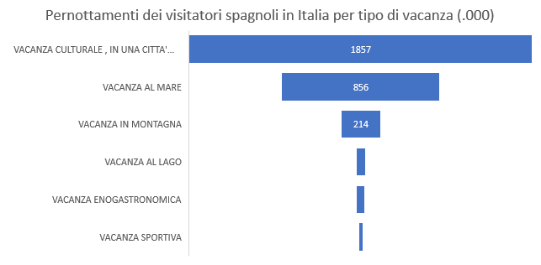
Le motivazioni degli spagnoli in Italia – pernottamenti (.000)
15
Fonte: Ufficio Studi ENIT su dati Banca d’Italia

Slide 16

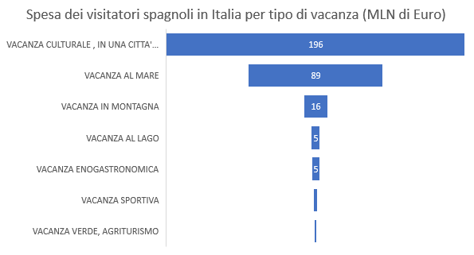
Le motivazioni degli spagnoli in Italia – spesa (MLN di Euro)
16
Fonte: Ufficio Studi ENIT su dati Banca d’Italia

Slide 17
Pernottamenti, viaggiatori e spesa dei visitatori spagnoli in Italia per Regione
17
Fonte: Ufficio Studi ENIT su dati Banca d’Italia

Slide 18
Tendenze del mercato:
Anticipo delle prenotazioni
Da un’indagine realizzata dall’Associazione ACAVE tra le AdV associate si evince che:
Il 22% delle prenotazioni sono state fatte più di tre mesi prima
Il 50% tra 1 e 3 mesi prima
Il 10% tra 2 e 3 settimane prima
Il 18% sono prenotazioni last minute
18
Fonte: Studio ACAVE (Associazione aziendale delle agenzie di viaggio specializzate)

Slide 19
Tendenze del mercato: prodotti attuali ed in crescita
Attuali: Arte e cultura
Turismo rurale e natura
Enogastronomia (abbinato con altri prodotti)
In crescita: Laghi
Turismo in bicicletta
Turismo di incentivi e congressi
Turismo di montagna (stagione estiva)
Mare (sempre abbinato con arte e cultura)
19
Fonte: Ufficio Studi ENIT su dati Banca d’Italia

Slide 20


Lo state della ripresa
Le agenzie di viaggio hanno chiuso con successo l'estate. Il 51% delle agenzie emittenti ha raggiunto o superato il fatturato del 2019. In particolare, il 27% li ha raggiunti e il 24% li ha superati.
Tuttavia, c'è ancora un 49% il cui fatturato è ancora inferiore al 2019. Il 32% ha fatturato tra il 10 e il 20% in meno e il 17% tra il 5 e il 10% in meno.
Il fatturato è diminuito Ha aumento Il fatturato è diminuito Ha eguagliato il del 5-10% il fatturato del 10-20% il fatturato
20

Slide 21
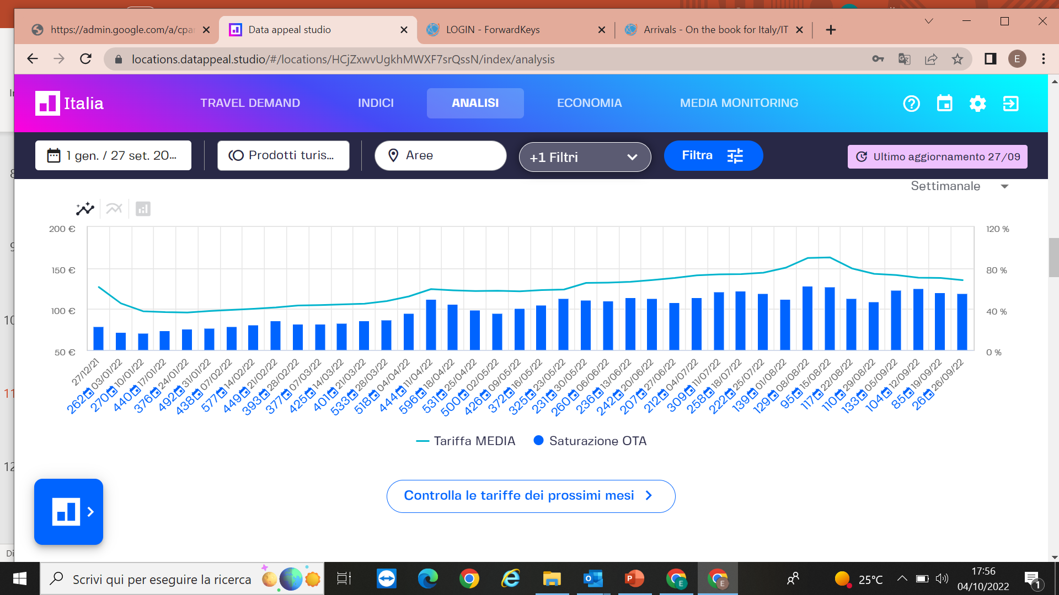
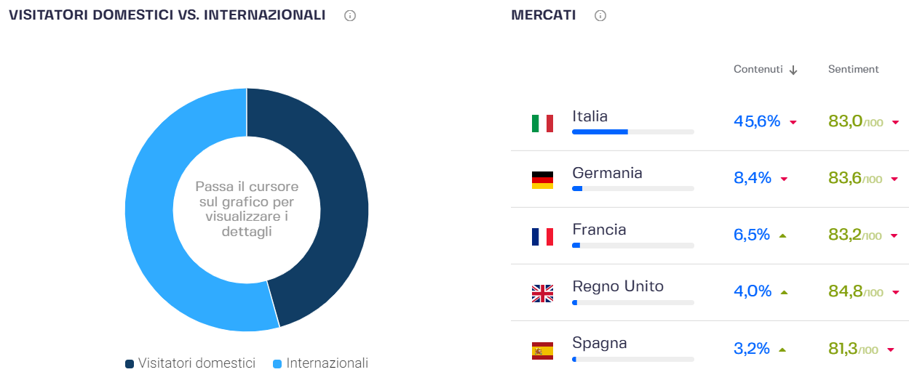
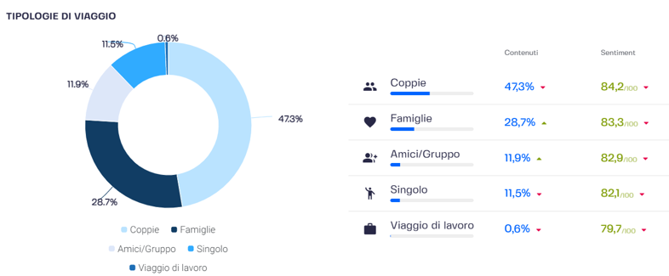
Saturazione strutture ricettive presenti sulle Online Travel Agencies, gen-set 22
21
Fonte: Ufficio Studi ENIT su dati The Data Appeal Company

